Slide 1
Sabiedrības veselīgas novecošanas politika Latvijā
Veselības sektora skatījums
2014. gada 9.jūnijs
Veselības ministrijas valsts sekretāra vietniece
veselības politikas jautājumos
Egita Pole

Slide 2
saturs
Mērķis veselības sektorā
Veselība visās politikās
Iedzīvotāju veselības statuss
Veselības sociālās determinantes
Izaicinājumi veselības aprūpē un veicināšanā

Slide 3
Mērķis veselības sektorā
Vesels un darbspējīgs cilvēks
Veselīga dzīvesveida veicināšana
Veselības aprūpes kvalitātes un pieejamības uzlabošana
Hronisko slimību un ārējo nāves cēloņu riska faktoru izplatības mazināšana sabiedrībā
Iespējami pagarināt cilvēka mūžu un ļaut to nodzīvot pēc iespējas veselīgāk
Notes:
Galvenie rīcības virzieni saskaņa ar NAP:
Veselīga un aktīva dzīvesveida paradumu nostiprināšana sabiedrībā kopumā, Veselības aprūpes pakalpojumu pieejamības nodrošināšana, Veselības aprūpes pakalpojumu kvalitātes uzlabošana, Medicīniskās un sociālās rehabilitācijas pasākumi, Atkarību izraisošo vielu un procesu lietošanas izplatības ierobežošana, t.sk. ārstēšana
Līdz 2020.gadam paveicamais:
par 3 gadiem pagarināt veselīgi nodzīvoto dzīves gadu skaitu
(no 54 gadiem vīriešiem un 57 gadiem sievietēm 2014.gadā uz 57 gadiem vīriešiem un 60 gadiem sievietēm 2020.gadā)
par 11% samazināt potenciāli zaudēto dzīves gadu rādītāju
(no 6050 gadiem 2014.gadā uz 5300 gadiem 2020.gadā (uz 100 000 iedzīvotāju).

Slide 4
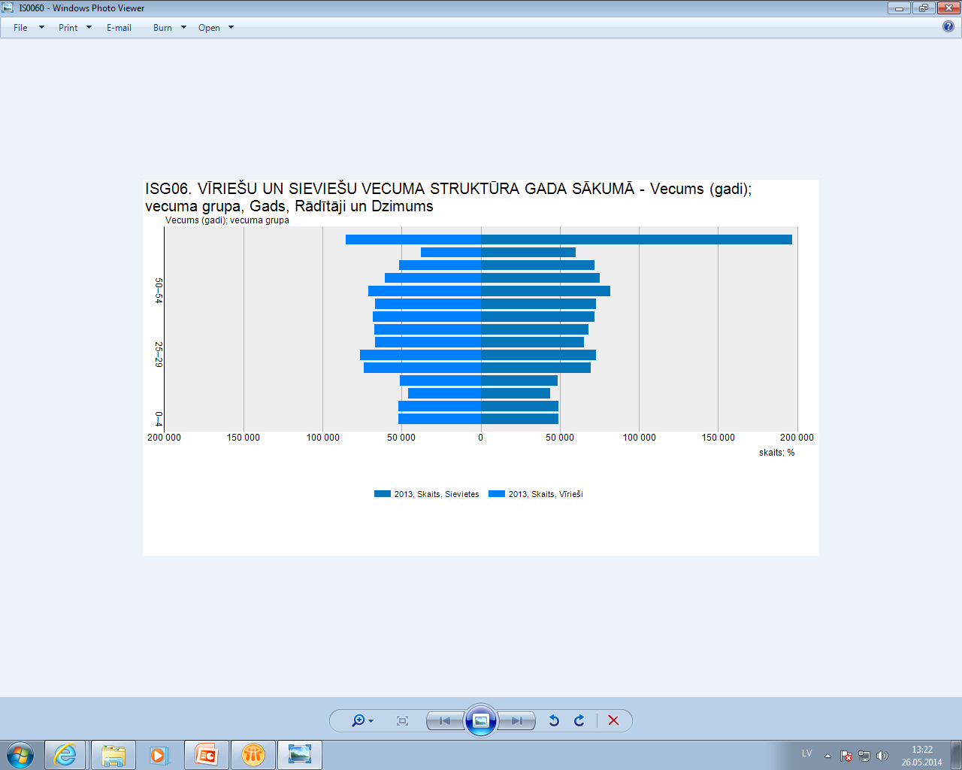
Iedzīvotāju vecumstruktūra
2013.gadā
Vīrieši
Sievietes
Datu avots: CSP

Slide 5
Jaundzimušo vidējais paredzamais mūža ilgums
Datu avots: Eurostat

Slide 6
Veselīgi nodzīvotie mūža gadi
Datu avots: Eurostat

Slide 7
Cik daudz var ietekmēt veselības sistēmas?
Avots: Solar. A & Irwin .O A conceptual framework for action on the social determinants of health. Discussion paper for the Commission on Social Determinants of Health. Geneva, World Health Organization, 2007).
Notes:
Veselības sociālās determinantes

Slide 8
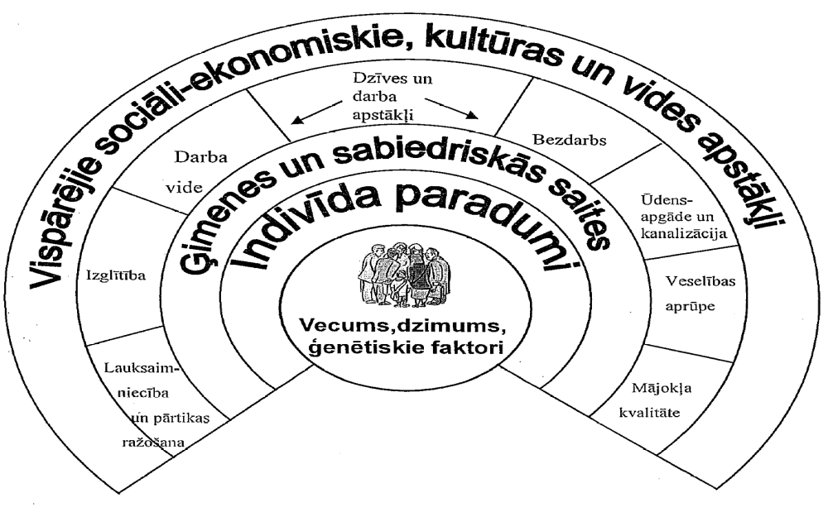
Veselības sociālais modelis
Avots: Dahlgren un Whitehead, Institute for Futures Studies, Stockholm, Sweden.1991
Notes:
Veselības Sociālais modelis - Dahlgren un Whitehead runā par slāņu ietekmi jeb sociālo ekoloģisko teoriju veselībai. Viņi mēģina veidot karti attiecībās starp indivīdu, tā vidi un slimībām. Indivīdi ir centrā ar virkni fiksēto gēnu. Ap tām ir ietekme uz veselību, kas var tikt modificēti.Pirmais slānis ir personīgā uzvedība un dzīves veids, kas var veicināt vai kaitēt veselībai. Piemēram izvēle smēķēt vai ne. Nākamais slānis ir sociālās un kopienas ietekme, kas sniedz savstarpēju atbalstu locekļiem kopienas nelabvēlīgos apstākļos. Bet tie var arī nesniegt nekādu atbalstu, vai arī dot negatīvu efektu.Trešā kārta ietver strukturālos faktorus: pieeja pakalpojumiem, darbs vide utt

Slide 9
Iedzīvotāaju virs 65 gadiem veselības aprūpei 2012. gadā tiek izlietots vidēji 34% (191 834 194,24 EURO) no veselības aprūpes budžeta (neskaitot NMPD)
Datu avots: NVD

Slide 10
Slimnīcās ārstēto pacientu skais 2012.gadā,
(uz 1000 attiecīgā vecuma iedzīvotāju)
Datu avots: SPKC

Slide 11
Slimn īcās pavadīto dienu skaits 2012.gadā,
(uz 1000 iedzīvotāju)
Datu avots: SPKC

Slide 12
Veselības aprūpe
Pieejamība veselības aprūpes pakalpojumiem ambulatorā posmā
No veselības uz ilgtermiņa un sociālo aprūpi
Veselības izglītība un hronisko slimību vadība

Slide 13

Veselības veicināšana
  Mērķis: veidot bērnos un jauniešos pozitīvu attieksmi un izpratni par veselīgu dzīvesveida nozīmi un labu veselību kā vērtību
  Mērķis: attīstīt veselīgu darba un sociālo vidi
Pirmsskolas un skolas vecuma bērni
Pieaugušie (strādājošie)
Jaunās māmiņas un jaunās ģimenes
Gados vecāki cilvēki (pēc 65 g.v.)
  Mērķis: veicināt gados vecāku cilvēku aktīvu iesaistīšanos kopienas aktivitātēs un pilnvērtīgi pavadīt vecumdienas
  Mērķis: grūtniecēm un jaunajiem vecākiem veselīgas un atbalstošas vides veidošana

Slide 14
Informatīvās kampaņas 2014.gadā
Par fizisko aktivitāšu nozīmi veselības saglabāšanā
Tabakas lietošanas mazināšanai bērnu un jauniešu vidū
Pret bērnu pakļaušanu pasīvajai smēķēšanai
Par sirds un asinsvadu slimību riska faktoriem, kurus var novērst, lietojot atbilstošu uzturu
Par sirds slimību simptomu atpazīšanu, lai veicinātu savlaicīgu vēršanos pie ārsta
Par psihisko traucējumu simptomu atpazīšanu, lai veidotu sabiedrībā tolerantu attieksmi pret šādiem pacientiem

Slide 15
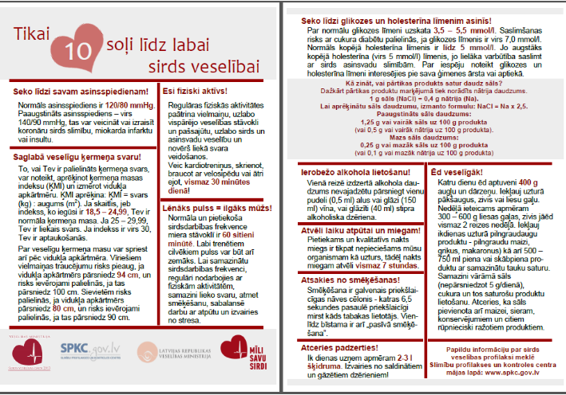

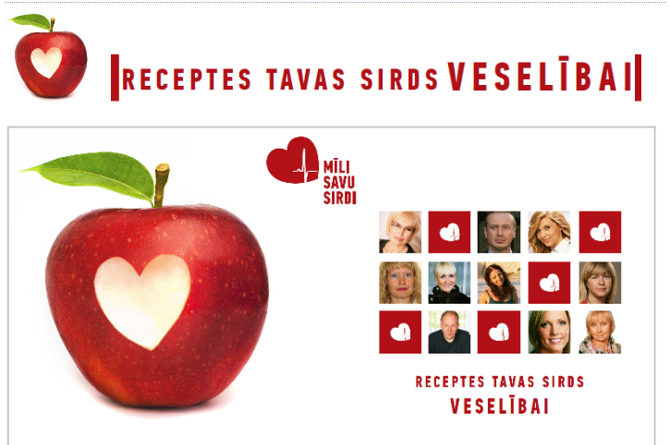
Informatīvie materiāli

Slide 16
Veselība visās politikās
Veselība
Finanses
Izglītība
Sports
Vide
Kultūra
Transports
Drošība
Pārtika
EK: Kopš zināms, ka veselību ietekmē daudzi faktori ārpus veselības sistēmas, efektīva veselības politika ir jaiesaista visās attiecīgajās politiku jomās*
* http://ec.europa.eu/health/health_policies/policy/index_en.htm
WHO, Adelaide Statement on Health in All Policies moving towards a shared governance for health and well-being, 2010

Slide 17

Paldies!

